Slide 1

SEMANA 13 Toma de decisiones y equipos
Dirección de Calidad Educativa

Slide 2
PROPOSITO
Desarrolla habilidades de liderazgo a partir de trabajos en equipo

Slide 3

Toma de decisiones
El modelo de toma de decisiones centrado en el líder no funciona
La toma de decisión centrada en el equipo existe mayor aceptación y apreciación para la toma de decisiones
1°
2°

Slide 4
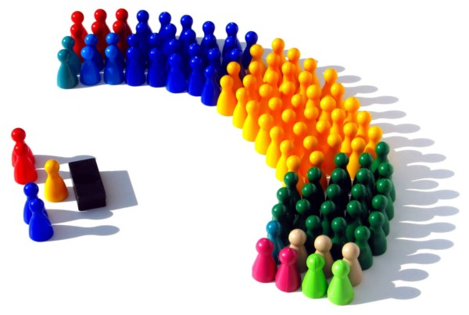
Modelo de liderazgo normativo
Toma de
decisión
5 estilos
Decidir
Consulta individual
Consulta grupal
Agilizar y delegar

Slide 5



Lideres que emplean los estilos de liderazgo
Facilitación - delegación
Permite la participación del equipo
Donde se tomen adecuadas decisiones

Slide 6

Modelo de toma de decisiones
La información y la experiencia están dispersas en diferentes personas
Tomar decisiones poco populares
La participación es necesaria para obtener el compromiso imprescindible
La concentración del poder en un solo individuo daña el equipo

Slide 7
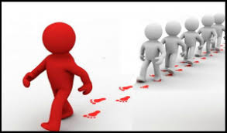
El enfoque centrado en el equipo atribuye poder
Miembros del equipo para tomar decisiones
Y otorgar seguimiento
Resultando de la fuerza de trabajo dedicada , enérgica y creativa
El papel del líder es servir , como asesor coach y facilitador

Slide 8

Ventajas para la toma de decisiones
Mejora la calidad de la decisión
La toma de decisiones en equipo tiene fuerte repercusiones positivas en la calidad de decisiones individuales
Aleja la toma de decisión del líder y lo libera para enfocarse en problemas estratégicos
Permite repartir responsabilidad entre personas facilitando el apoyo y decisión poco popular
Resulta un compromiso de los miembros del equipo para implementar decisiones

Slide 9
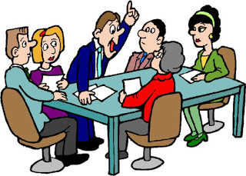
Desventajas en la toma de decisiones centrada en equipo
Puede tarda mas que las decisiones tomadas solamente por un gerente
A veces puede ser egoísta y contrario a las mejores intereses de la organización siempre en cuando los miembros del equipo tienen objetivos y prioridades diferentes al equipo
Terminar siendo un compromiso débil en lugar de una solución optima cuando los miembros de un equipo no pueden llegar a una solución optima
Los lideres acostumbrados a tomar la mayoría de las decisiones en equipo no desean ceder su poder o tengan miedo ha hacerlo , podrían parecer débiles o incompetentes
La resistencia puede provenir de los miembros del equipo y prefieren evitar asuntos de mucha responsabilidad

Slide 10
METACOGNICIÓN
Evaluemos la clase
POSITIVO
¿Qué aprendí?
DIFICULTADES
¿Qué situación me obstaculizó para aprender?
TEMAS INTERESANTES
¿Qué de nuevo aprendí ?

Slide 11


